Slide 1
Python基础语法入门
开启编程之旅，掌握Python基础

Slide 2
目录
01
1. Python简介
02
2. 开发环境配置
03
3. 基础语法核心内容
04
4. 小试牛刀
05
5. 后续学习建议

Slide 3
1. Python简介
了解Python语言的基本概念与特点

Slide 4
语言特点
无需分号结尾
Python代码无需分号结尾，换行即表示语句结束，让代码更简洁。
语法简洁
相较于其他语言，Python语法简单易懂，减少学习成本。
可读性强
代码风格清晰，易于阅读和理解，适合团队合作开发。
跨平台性
可在Windows、Linux、MacOS等多种操作系统上运行。
解释型语言
代码边解释边执行，无需提前编译，调试方便。
面向对象
支持面向对象编程，可封装代码，提高程序复用性。
丰富的库
拥有大量标准库和第三方库，满足各种开发需求。
Python语言的独特魅力

Slide 5
2. 开发环境配置
搭建Python开发环境，开启编程之旅

Slide 6

安装Python
安装Python解释器
验证安装
安装步骤
下载地址
双击安装包，按提示操作，注意勾选添加环境变量选项。
打开命令行，输入python -V，查看版本信息。
访问官网python.org，根据操作系统选择版本下载。

Slide 7
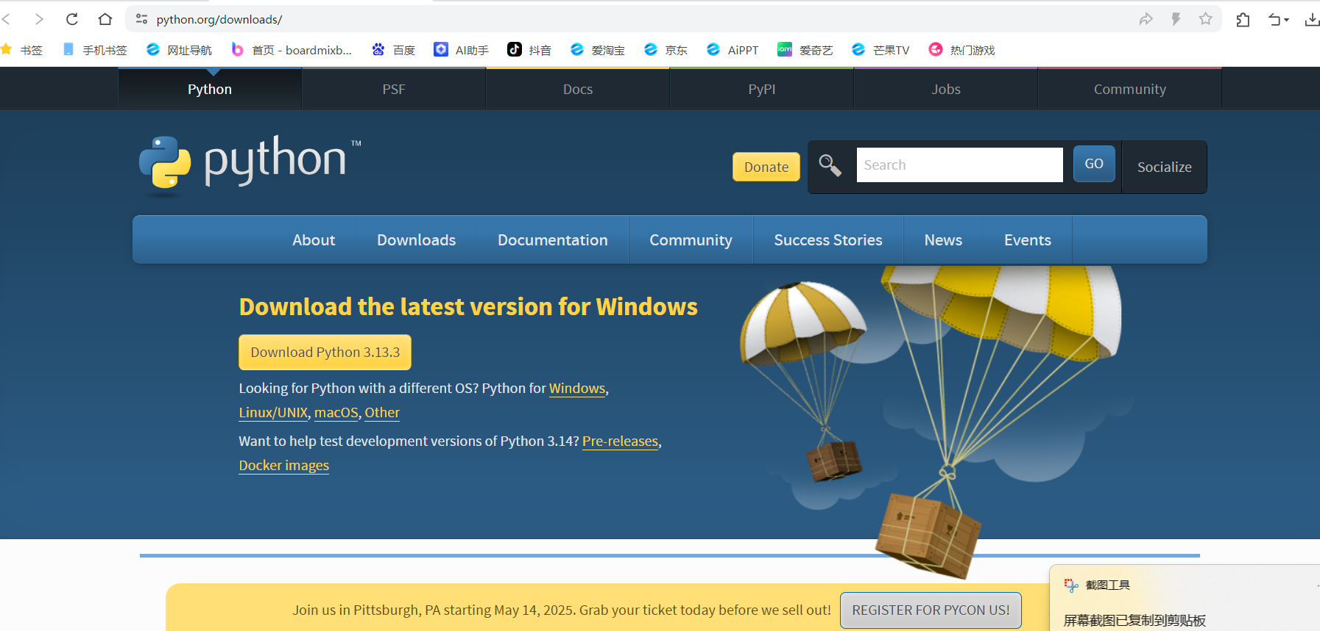
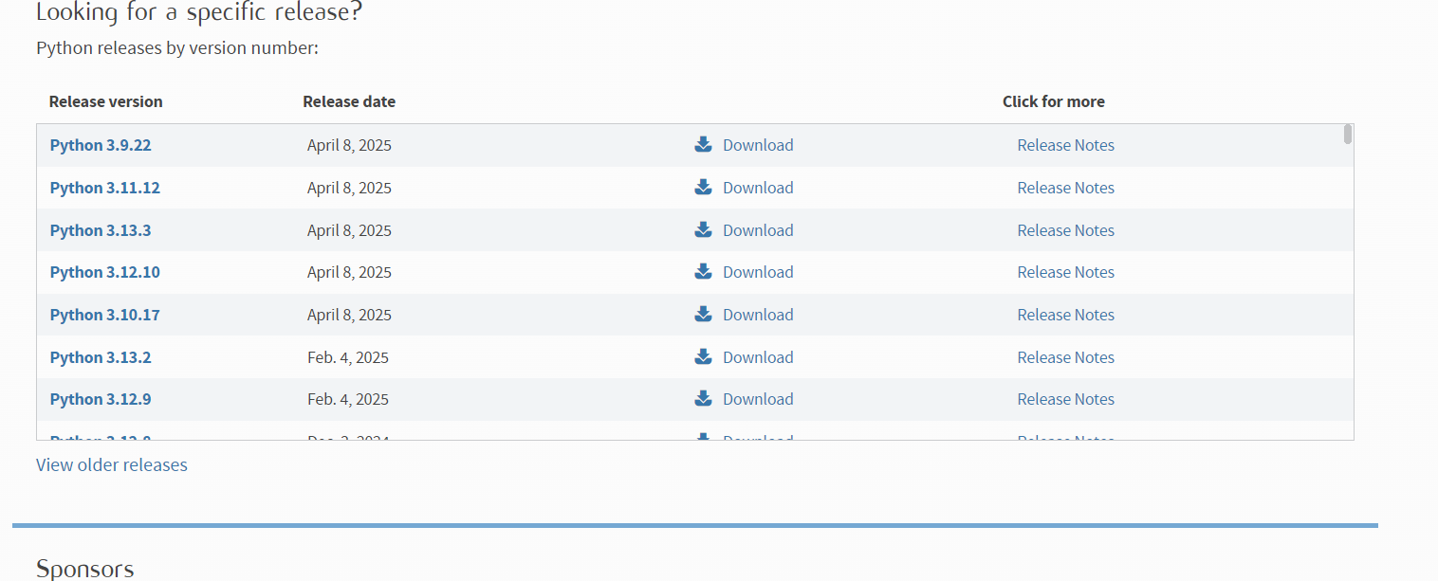


Slide 8
安装编辑器
选择适合的编辑器提升开发效率
安装步骤
下载编辑器安装包，按提示安装，部分需配置插件。
编辑器推荐
环境配置
如PyCharm、VS Code等，功能强大且支持Python开发。
在编辑器中设置Python解释器路径，确保代码运行。

Slide 9
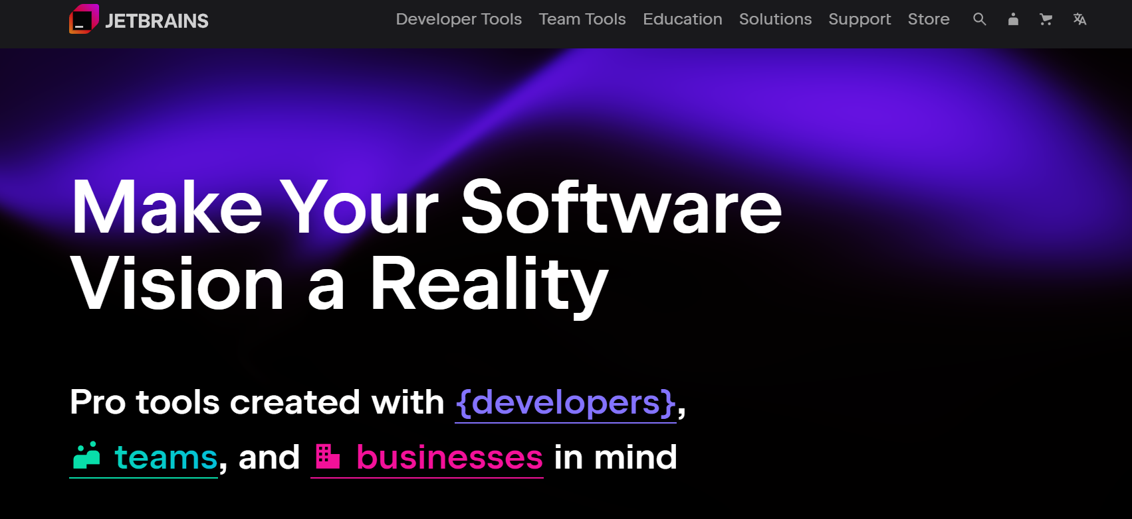
1：输入网站
jetbrains.com

Slide 10
3. 基础语法核心内容
掌握Python基础语法，为编程打下坚实基础

Slide 11
变量与数据类型
变量定义
使用等号赋值，如x = 5，变量名可自定义。
数据类型
包括整数、浮点数、字符串、布尔值等。
了解变量和数据类型的基本概念
变量命名规则
由字母、数字和下划线组成，不能以数字开头。
变量类型查看
使用type()函数查看变量类型，如type(x)。
变量赋值
可同时给多个变量赋值，如x, y = 1, 2。

Slide 12
运算符
熟悉Python中的各类运算符
身份运算符
成员运算符
判断两个对象是否相同，如x is y。
赋值运算符
判断元素是否在序列中，如x in list。
逻辑运算符
如x += 1，简化赋值操作。
比较运算符
与、或、非，用于组合多个条件判断。
算术运算符
如大于、小于、等于等，返回布尔值。
包括加、减、乘、除、取余等，用于数学运算。

Slide 13
输入输出
掌握数据的输入与输出操作
输入语句
输入数据转换
利用input()函数获取用户输入，返回字符串类型。
将输入的字符串转换为其他类型，如int(input())。
输出语句
格式化输出
输出换行
使用print()函数输出信息，可输出多种类型数据。
用%s、%d等占位符，结合%操作符格式化输出。
print()默认换行，加end = " "可取消换行。

Slide 14
控制结构
学会使用控制语句控制程序流程
条件语句
循环语句
循环控制
嵌套控制结构
if语句嵌套
for循环嵌套
if、else、elif组成，根据条件执行不同代码。
while和for循环，重复执行某段代码。
break跳出循环，continue跳过本次循环。
条件语句和循环语句可相互嵌套使用。
在if语句中再使用if语句，实现多重判断。
一个for循环中包含另一个for循环，处理复杂逻辑。

Slide 15
4. 小试牛刀
通过简单实例实践Python基础语法

Slide 16
实例1：温度转换
功能描述
代码实现
用户交互
输入摄氏度，输出对应的华氏度。
使用公式F = C * 9/5 + 32转换，并用print输出。
通过input获取用户输入的摄氏度。
01
02
03
实现摄氏度与华氏度的转换

Slide 17
实例2：判断奇偶数
判断用户输入的数字是奇数还是偶数
功能描述
代码实现
错误处理
输入数字，输出奇偶判断结果。
使用if语句和取余运算判断奇偶。
对非数字输入进行提示和处理。

Slide 18
谢谢观看

